Slide 1
資料1-3
若年未就業者の状況について

Slide 2
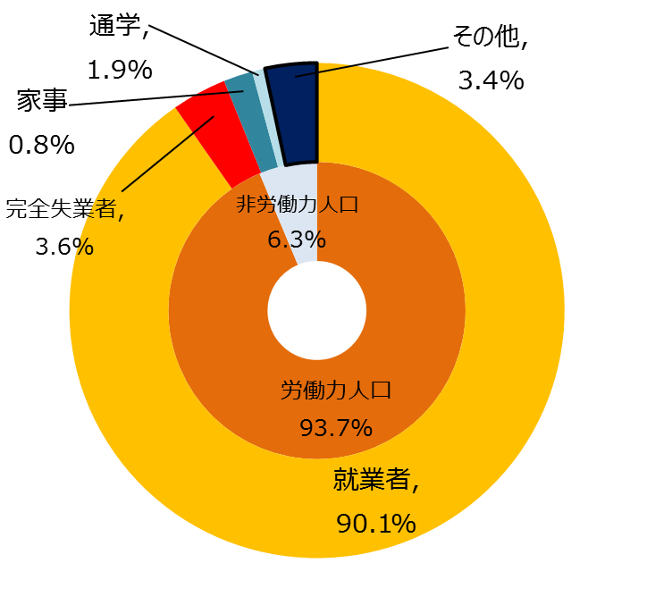
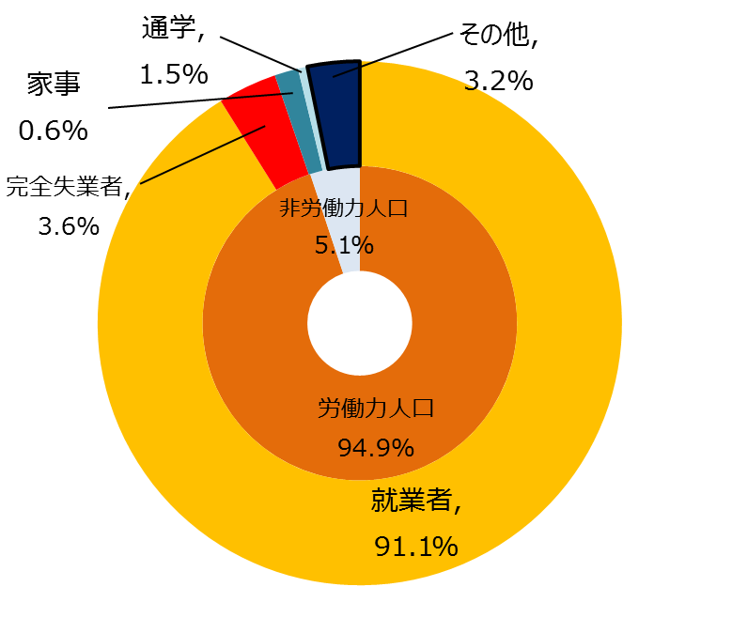
１ 若年男性の就業状況 (1) 無業者（家事も通学もしていない者）の割合
○大阪府・全国とも、就業率は90%程度
○未就業者の中には、家事も通学もしていない者「その他」が存在（全体の3%程度）
◆ 大阪府 25～34歳 男性(2017)
◆ 全国 25～34歳 男性(2017)
47.6万人
686万人
資料：大阪府「労働力調査地方集計結果」および総務省「労働力調査」より作成
1

Slide 3
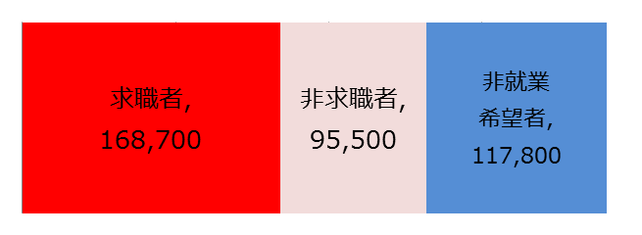
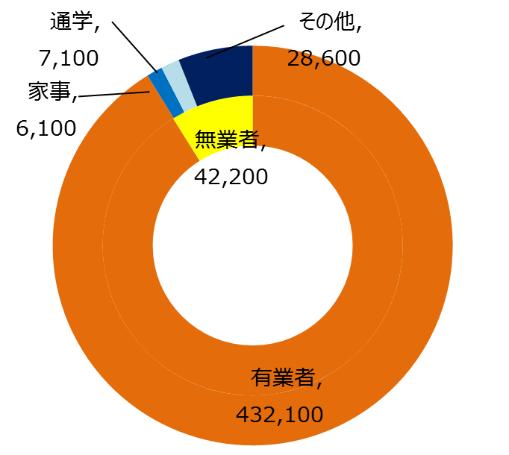
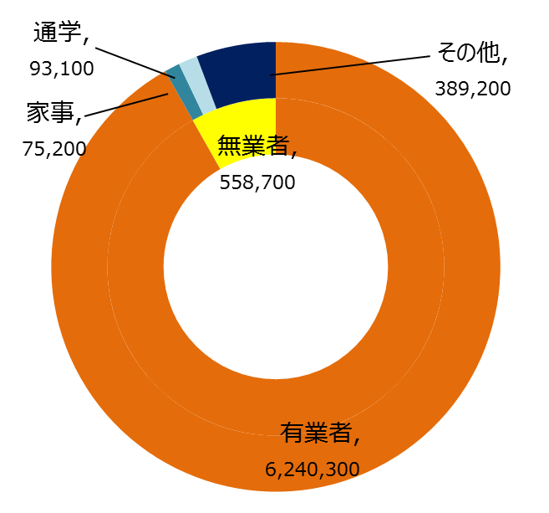
１ 若年男性の就業状況 (2) ニートの割合（25～34歳）
無業者、家事・通学も求職もしていない
≒ ニート
○無業者（家事・通学を除く）うちには、求職活動をしていない者（≒ ニート）
が存在
◆ 大阪府 25～34歳 男性
◆ 全国 25～34歳 男性
資料：総務省「H29就業構造基本調査」より作成
2

Slide 4
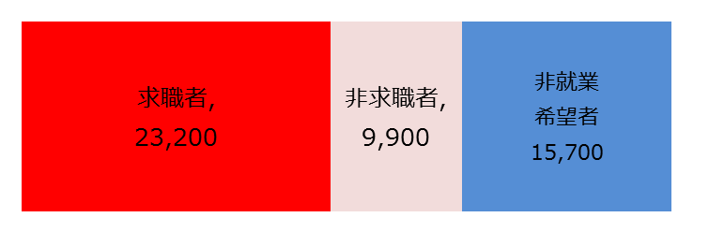
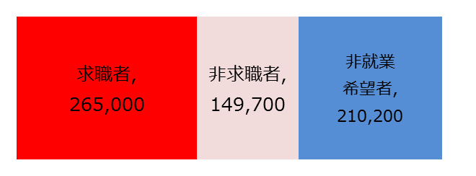
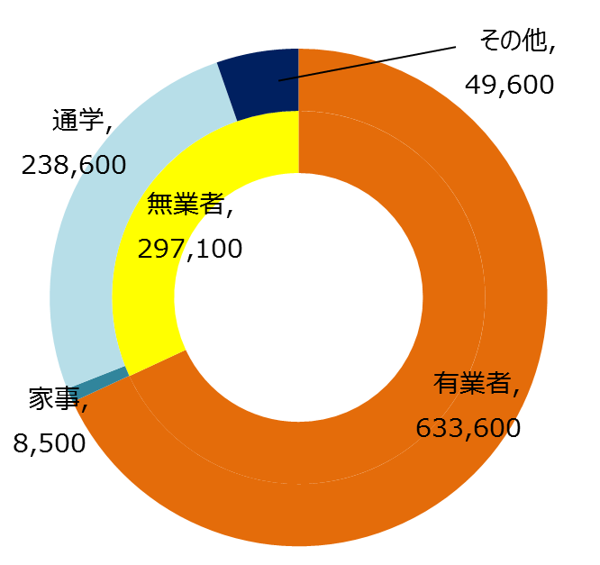
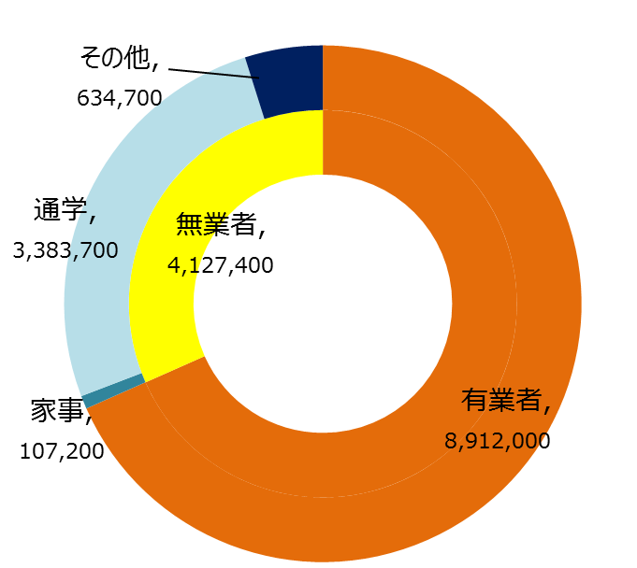
１ 若年男性の就業状況 (3) ニートの割合（15～34歳）
◆ 大阪府 15～34歳 男性
◆ 全国 15～34歳 男性
資料：総務省「H29就業構造基本調査」より作成
3

Slide 5
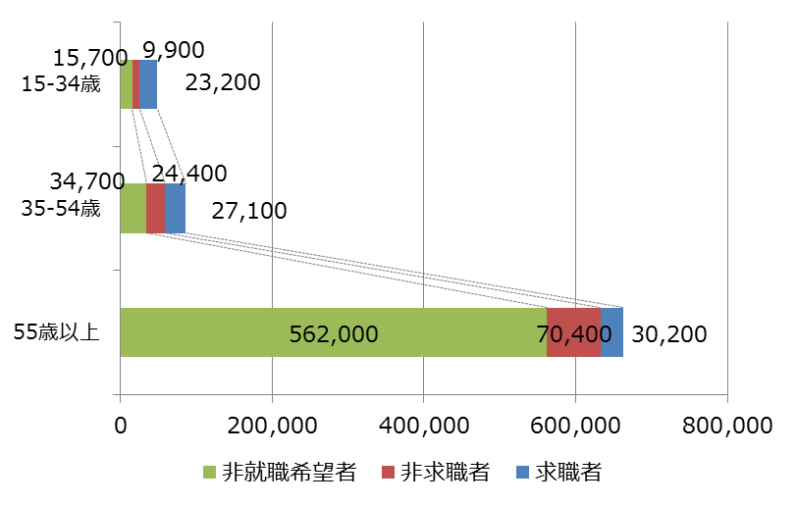
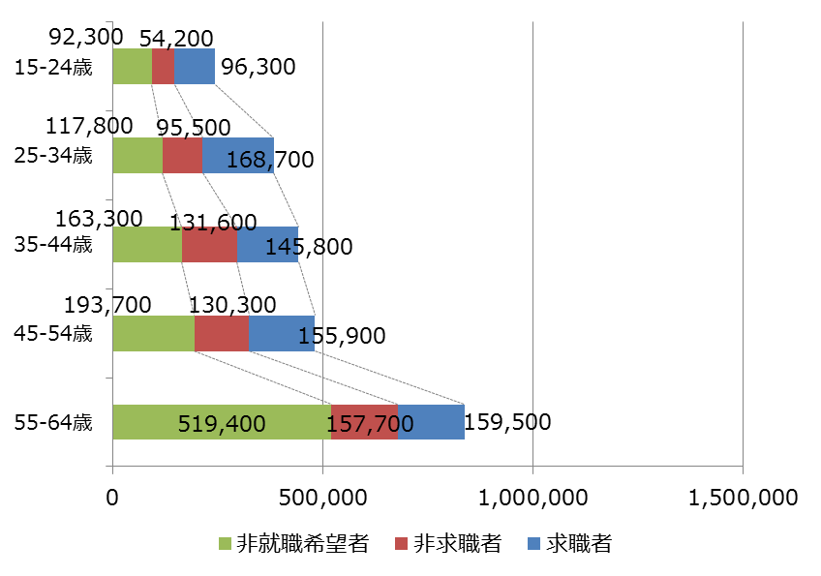
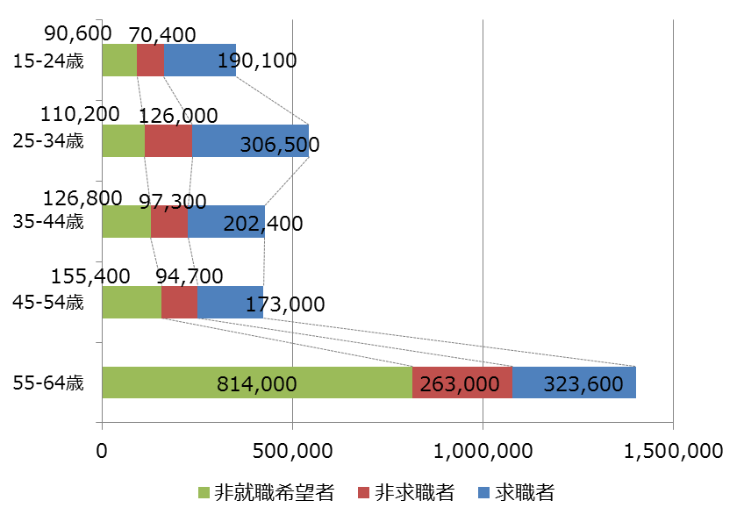
１ 若年男性の就業状況 (4) 年齢別の無業者（家事も通学もしていない者）
○家事・通学を除く無業者の就職希望及び求職状況を年齢別に見ると、非求職者及び非就業希望者は35～54歳の働き盛りの世代にも一定数が存在
○ある年齢区分（x歳）について10年前の年齢区分（x-10歳）と比較した場合、非求職者及び非就業希望者は増加傾向
◆ 大阪府（H29）
◆ 全国（H29）
＜146,500＞
＜213,300＞
＜294,900＞
＜324,000＞
◆ 全国（H19）
＜161,000＞
＜236,200＞
＜224,100＞
＜250,100＞
資料：総務省「H19・H29就業構造基本調査」より作成
4

Slide 6
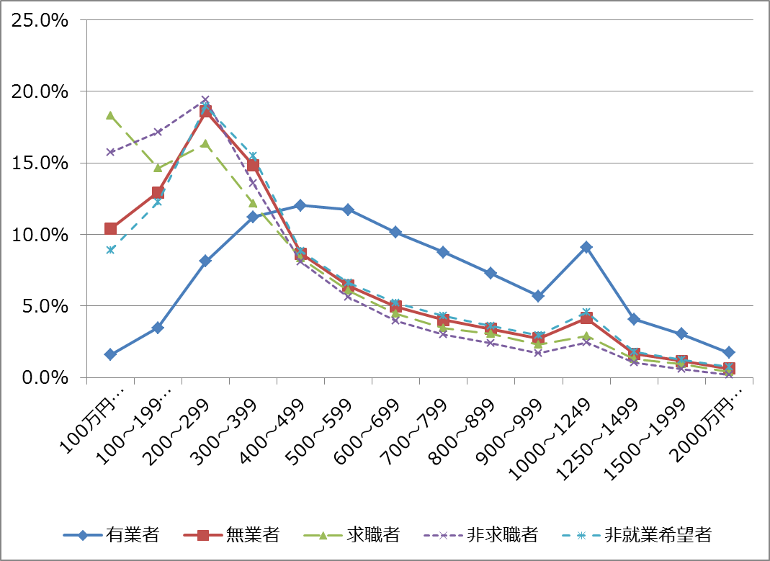
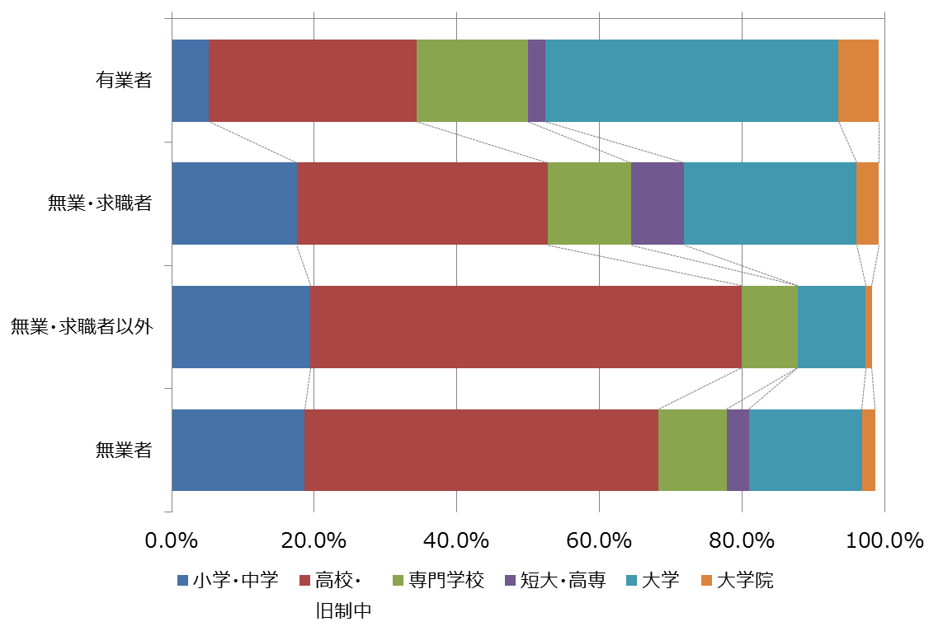
１ 若年男性の就業状況 (5) 無業者の世帯所得・教育
◆ 世帯所得別15歳以上人口割合（全国・男）
◆ 教育別15歳以上人口
（大阪府・卒業者・15～34歳・男）
○世帯所得は、無業者より有業者の方が高い
○無業者の中では、求職有無・就業希望有無によって大きな違いはないが、非就業希望者の世帯所得が若干高い
○教育は、有業者よりも無業者、求職者よりも求職者以外のほうが、小学・中学や高校の割合が多い
資料：総務省「H29就業構造基本調査」より作成
5

Slide 7
２ 若年無業者の実態 (1) 生活行動
○行動の種類別時間について有業者と無業者（家事・通学以外）を比較すると、「睡眠」「食事」「テレビ・ラジオ・新聞・雑誌」「休養・くつろぎ」「趣味・娯楽」といった項目で無業者（家事・通学以外）のほうが長い
○特に「テレビ・ラジオ・新聞・雑誌」で大きな差がある
資料：総務省「H28社会生活基本調査」及び「孤立無業（SNEP）（玄田有史著） 」より作成
※「孤立無業（SNEP）」のデータは、東京大学が「社会生活基本調査」の
個票データの利用許可を得て特別に分析したもの
6

Slide 8
２ 若年無業者の実態 （参考）スネップとニート
○スネップ：60歳未満の未婚無業者のうち、ふだんずっと一人か、一緒にいる人が家族以外には
いない者
○ニート：15～34歳の非労働力人口のうち、家事も通学もしていない者
資料：「孤立無業（SNEP）」（玄田有史著）より作成
7

Slide 9
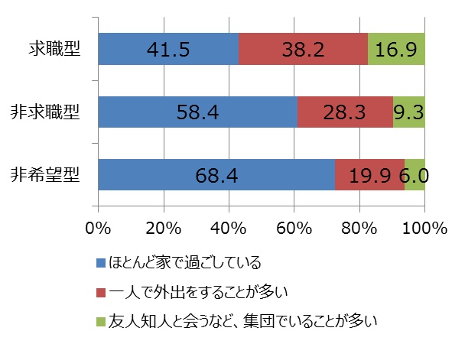
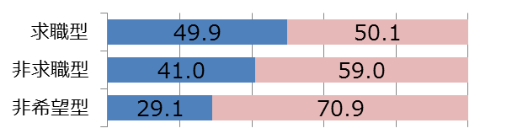
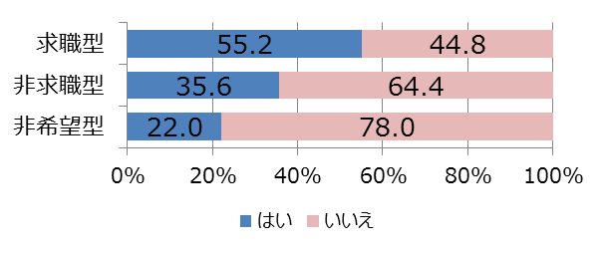
２ 若年無業者の実態 (2) 日々の過ごし方
○特定非営利活動法人育て上げネットが、支援のために収集した支援対象者等の情報を使用し、まとめた白書を参照し、若年無業者の実態を確認
○無業者のうち、求職型 ＞ 非求職型 ＞ 非希望型 の順に、日々の過ごし方は活動的
○ネット検索についても、求職型ほど割合が高い
◆ 日々の過ごし方
◆ 自宅での過ごし方
【家事や家の手伝いをしている】
【家でネット検索をしている】
資料：特定非営利活動法人育て上げネット「若年無業者白書(2012-2013)」より作成
※「若年無業者白書（2012-2013）」のデータは、育て上げネットに来所された方から聞き取り、支援に必要な情報を収集したもの
（2012年1月から2013年6月までの2,333名分）
8

Slide 10
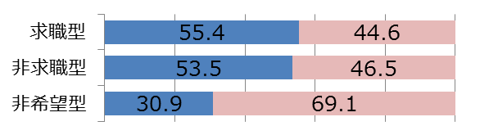
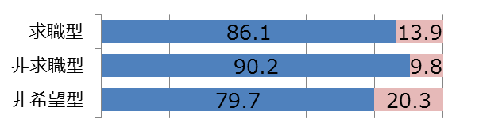
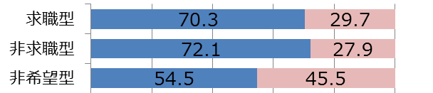
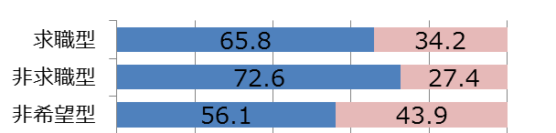
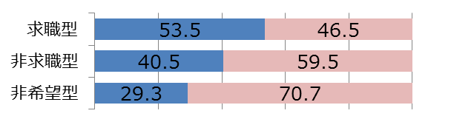
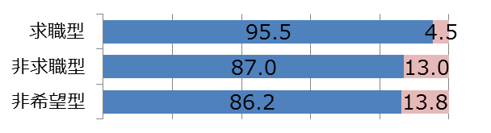
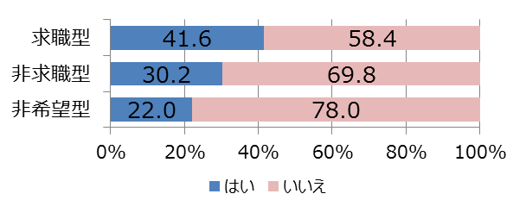
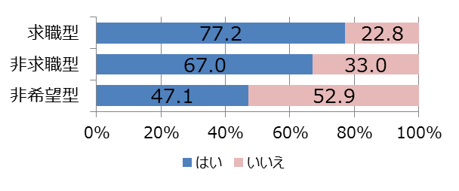
２ 若年無業者の実態 (3) PCスキル・就活アイテム
○PCスキルは、求職型に向かうほどスキルが身についている。
○就職活動のためのスーツは、求職型に向かうほど持っているが、求職型でも22.8%が持っていない。
◆ PCスキル
◆ PCの所有
【メール送受信のPCスキルがある】
【自宅にPCがある】
【ウェブ検索のPCスキルがある】
【自分が使えるPCがある】
◆ 就活アイテムの所有
【WordのPCスキルがある】
【携帯電話を持っている】
【ExcelのPCスキルがある】
【就職活動のためのスーツを持っている】
資料：特定非営利活動法人育て上げネット「若年無業者白書(2012-2013)」より作成
9

Slide 11
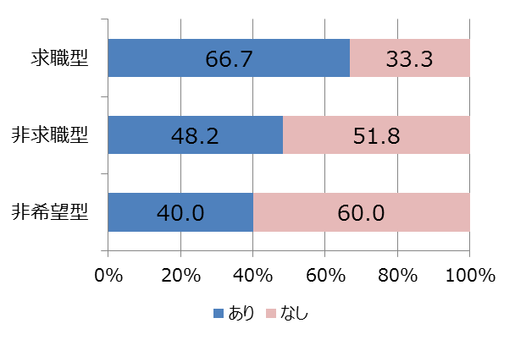
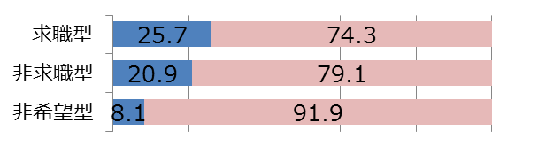
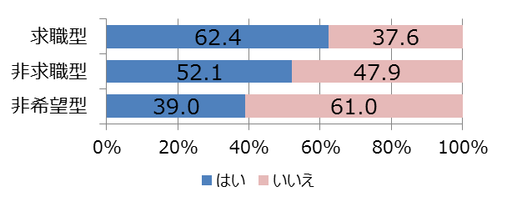
２ 若年無業者の実態 (4) 相談相手
○相談できる友人がいる割合は、求職型に向かうほど多い。
◆ 相談できる友人の有無
◆ 困ったときの相談相手
【一番最初に友人に相談する】
【一番最初に家族に相談する】
資料：特定非営利活動法人育て上げネット「若年無業者白書(2012-2013)」より作成
10

Slide 12
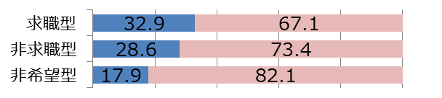
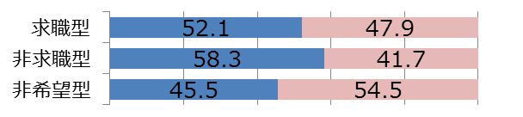
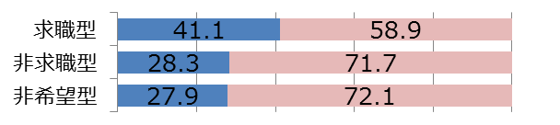
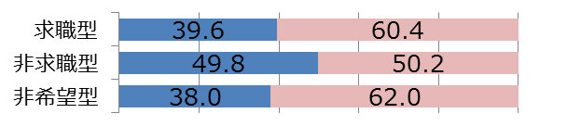
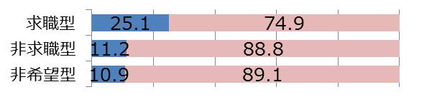
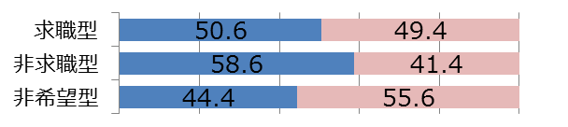
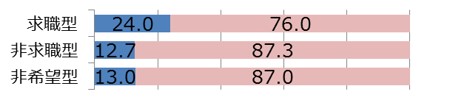
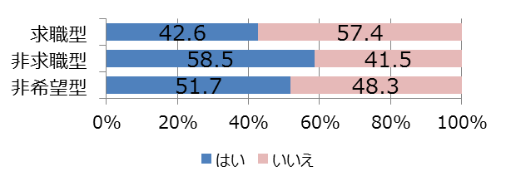
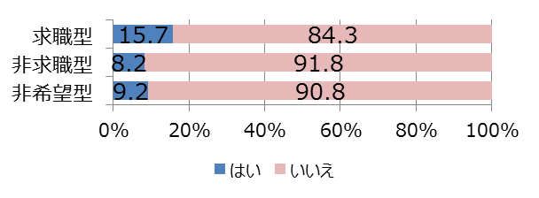
２ 若年無業者の実態 (5) 性格と行動
○求職型ほど自己肯定感を持っている一方、非求職型は不安・緊張感を持っている。
○非希望型では、自己肯定感も不安・緊張感もあまり感じられず、停滞した状態にある。
◆ 性格と行動（求職型で高い割合を示すもの）
◆ 性格と行動（非求職型で高い割合を示すもの）
【おおざっぱである】
【不安が強い】
【よく「やさしいね」といわれる】
【失敗が怖くて前に進めない】
【明るい】
【緊張が強い】
【集中力がある】
【対人関係が苦手】
【人に頼られる】
資料：特定非営利活動法人育て上げネット「若年無業者白書(2012-2013)」より作成
11

